Slide 1
Ingegneria del Software
Event Driven architecture e Event Bus

Slide 2
Message Broker
Un programma intermedio che traduce un messaggio dal protocollo di messaggistica formale del mittente al protocollo di messaggistica formale del ricevitore. I broker di messaggi sono elementi di telecomunicazione o reti di computer in cui le applicazioni software comunicano scambiando messaggi definiti in modo formale.

Slide 3
Message Broker - RabbitMQ
DEMO

Slide 4
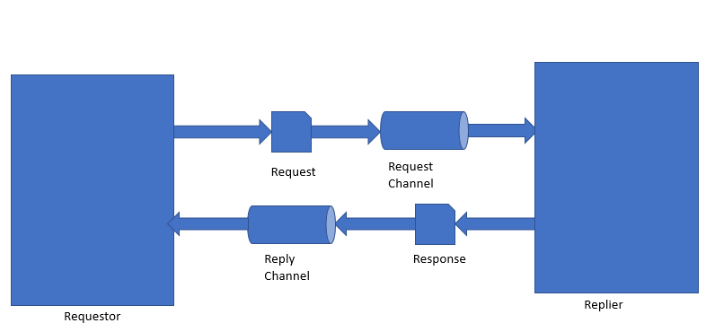
Request / Response

Slide 5
Request / Response
DEMO

Slide 6
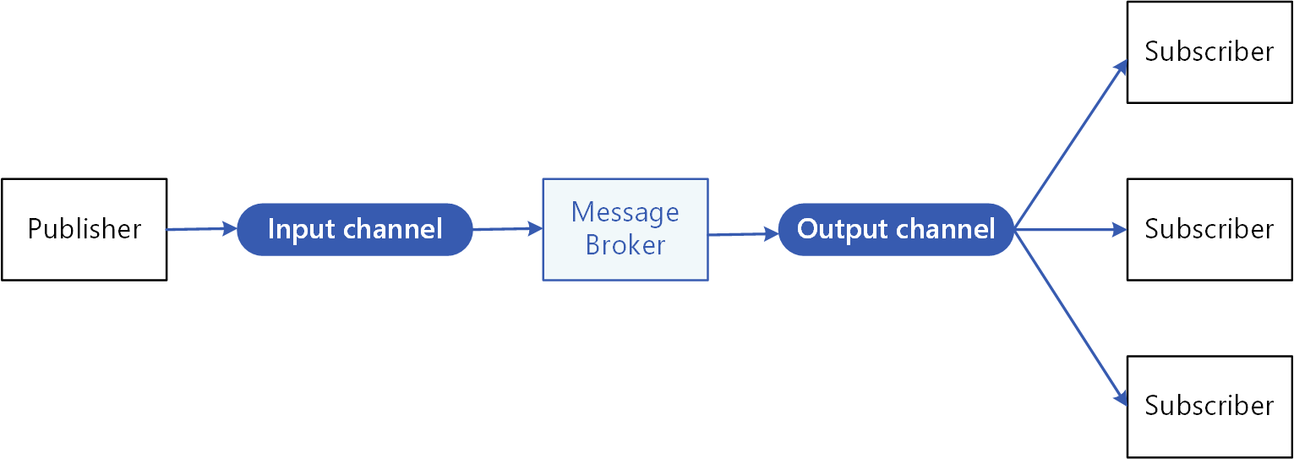
Publish / Subscribe

Slide 7
Request - Response
DEMO

Slide 8
Command / Events / Message
Un Command è un operazione che viene richiesta ad un componente, viene implementato con il pattern Request / Response ed è imperativo ( fai qualcosa). Il messaggio scambiato consiente tutte le informazioni necessarie al compimento dell’operazione.
Un Event è un qualcosa che è avvenuto nel sistema a cui qualcuno all’interno del sistema può reagire. Implementato dal pattern Publish/Subsribe. Il messaggio è scarno di informazioni.
Il Message è molto simile ad un Command con la caratteristica che concettualmente vengono generati e consumati all’interno dello stesso Service Context

Slide 9
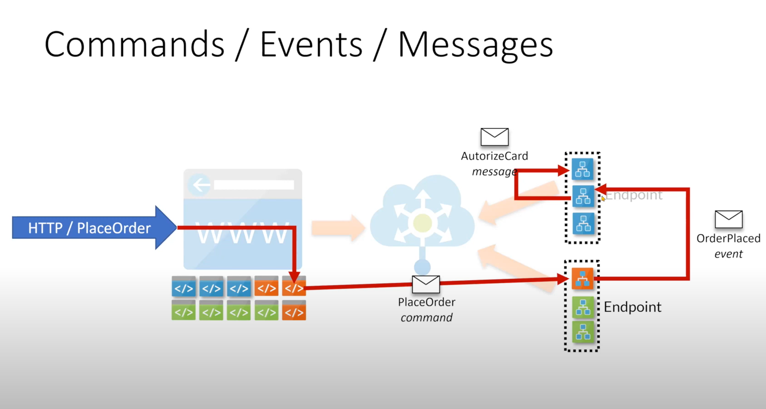
Command / Events / Message

Slide 10
Command and Events
DEMO

Slide 11
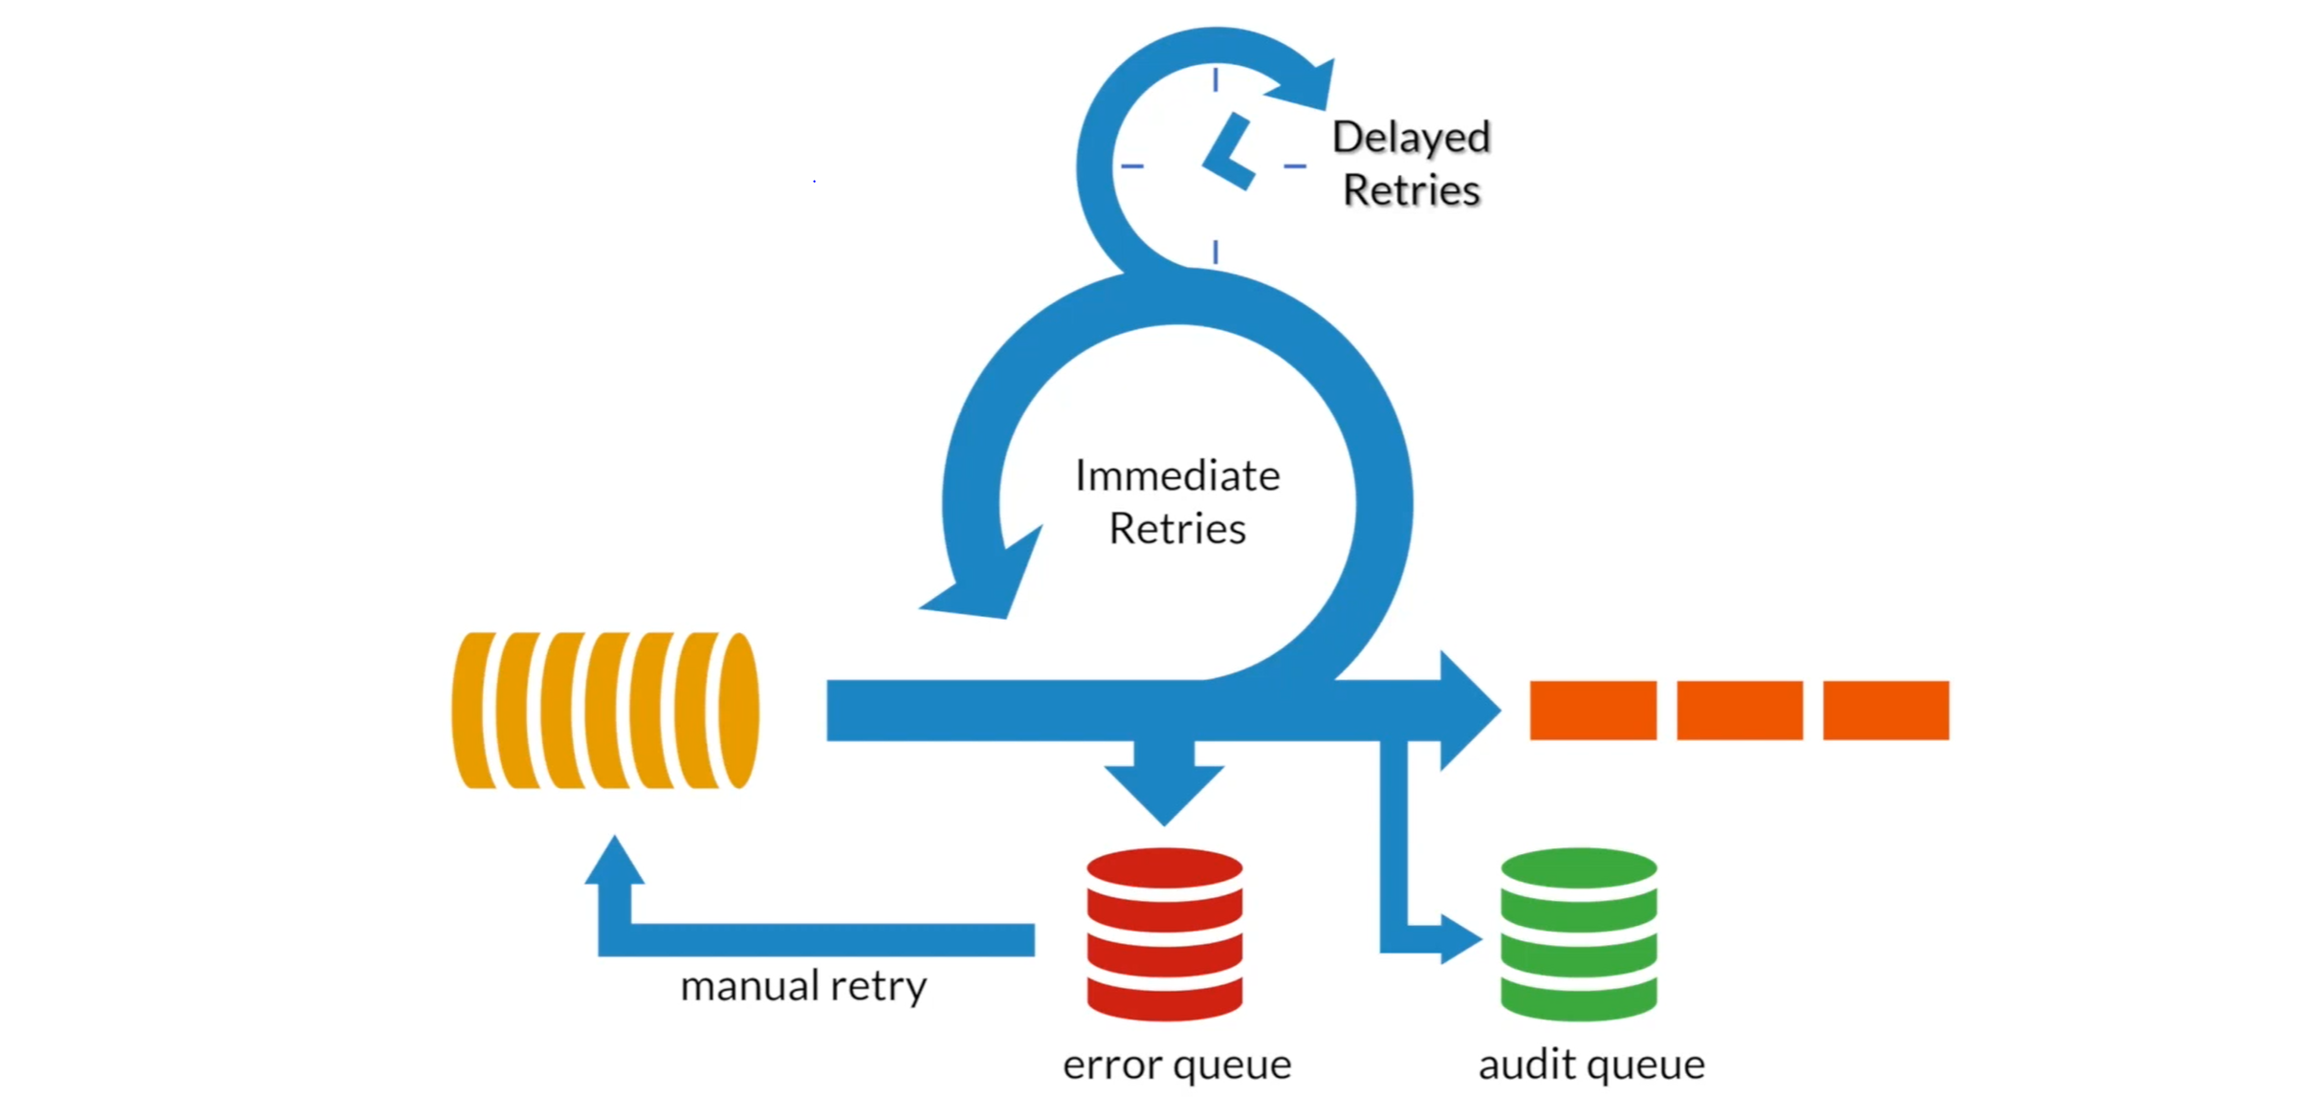
Recoverability

Slide 12
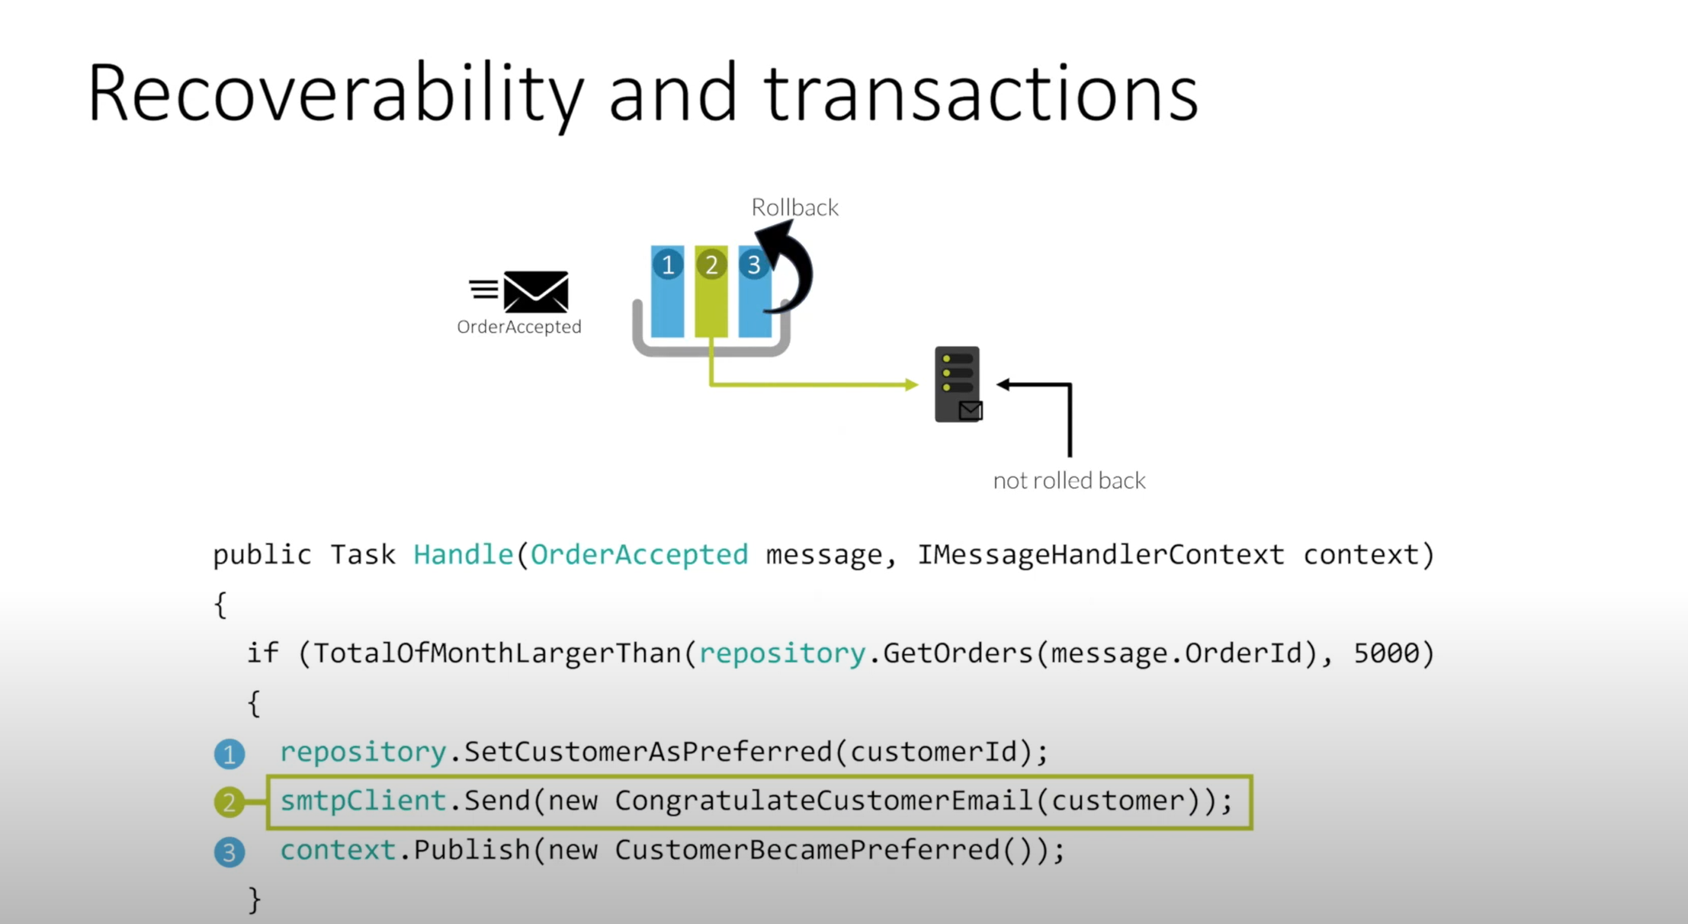

Slide 13
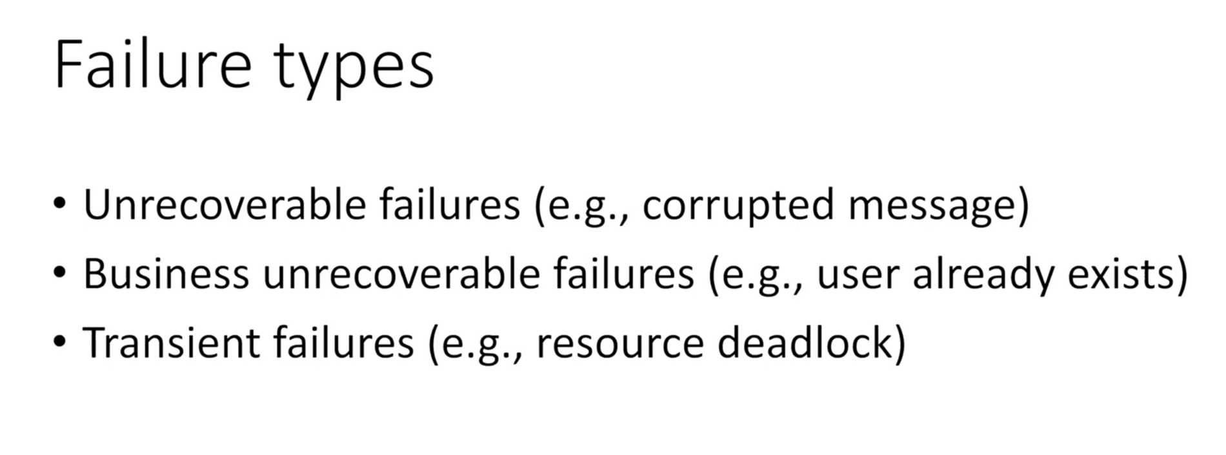

Slide 14
Recoverability
DEMO

Slide 15
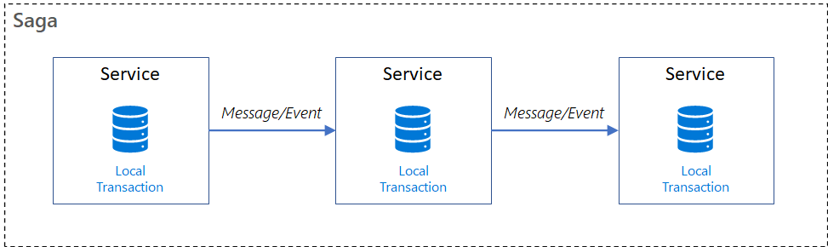
Saga

Slide 16
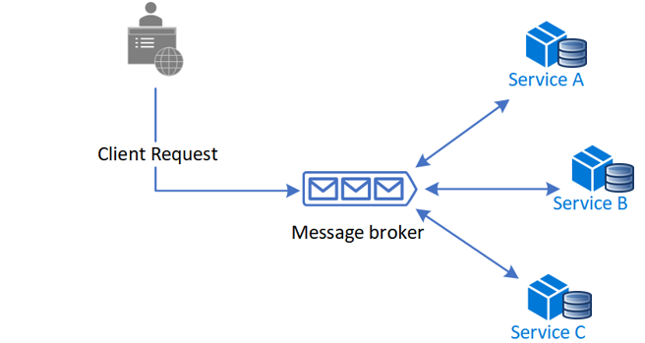
Saga: coreography

Slide 17
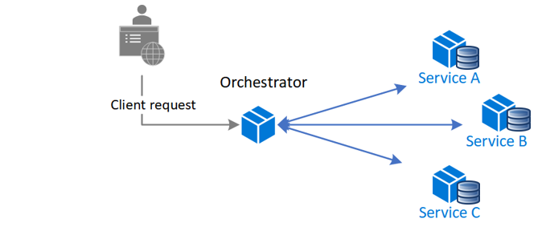
Saga: Orchestrator

Slide 18
Saga
DEMO

Slide 19
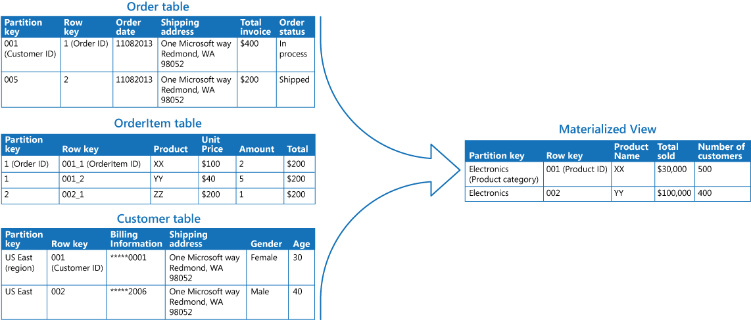
UI Composition

Slide 20
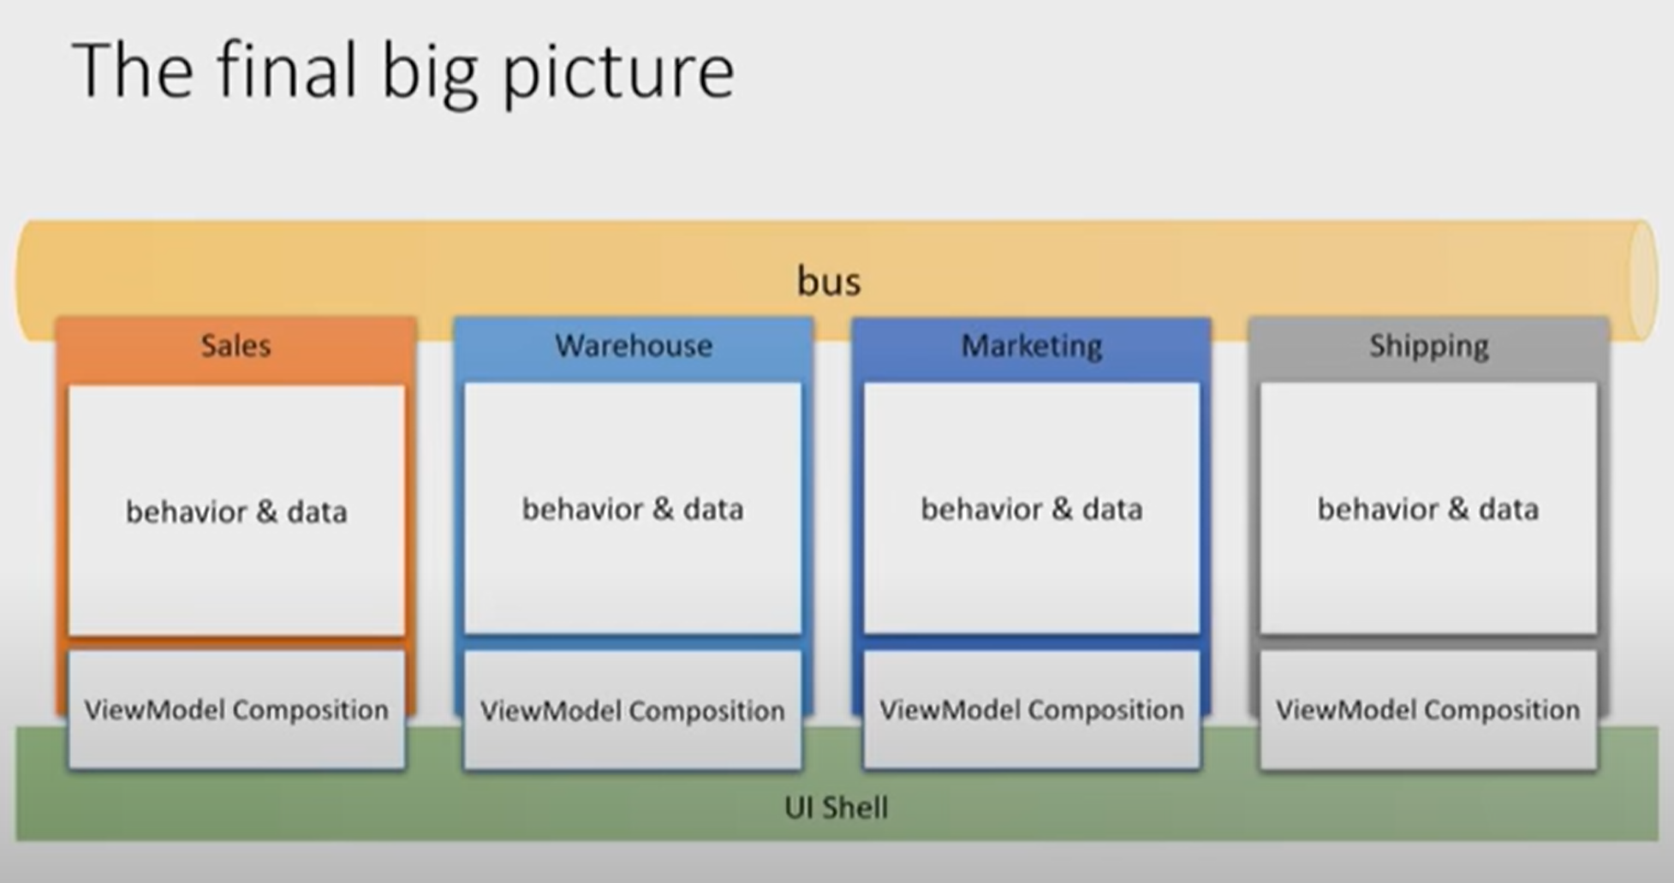

Slide 21
UI Composition
DEMO

Slide 22
